Slide 1

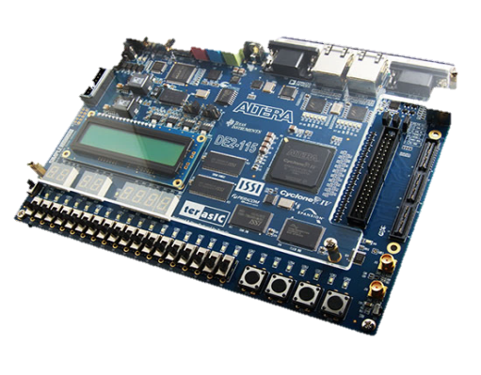
Controlador da intensidade dos 18 LEDs vermelhos (Versão 1)
Fábio Alves nºmec: 84734
Ricardo Azevedo nºmec: 84730

Slide 2
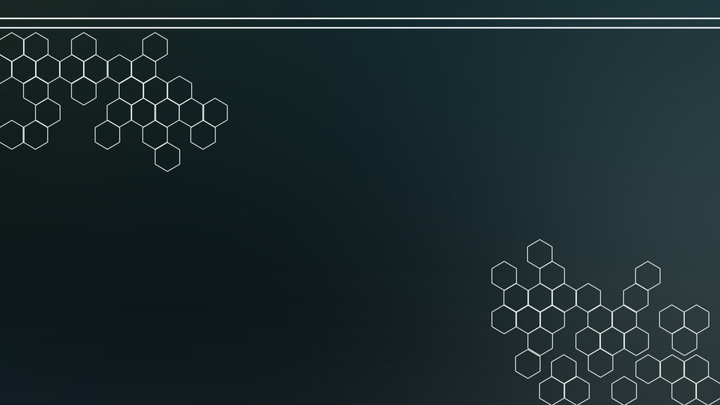
O que é?
Como funciona?
Sistema de controlo de LEDs comandados por dois kits ligados entre si

Slide 3
Diagrama de blocos

Slide 4
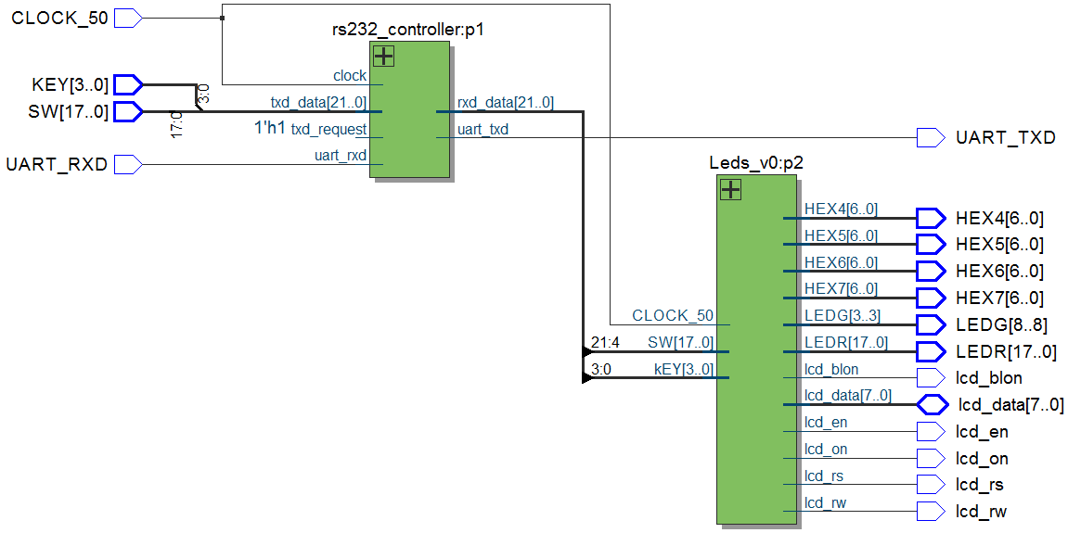

Slide 5
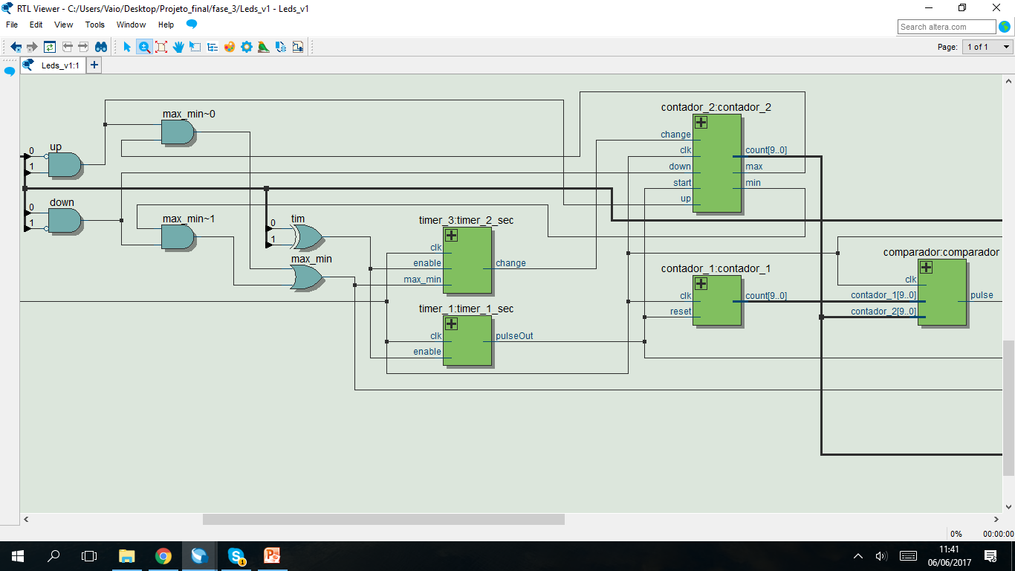

Slide 6
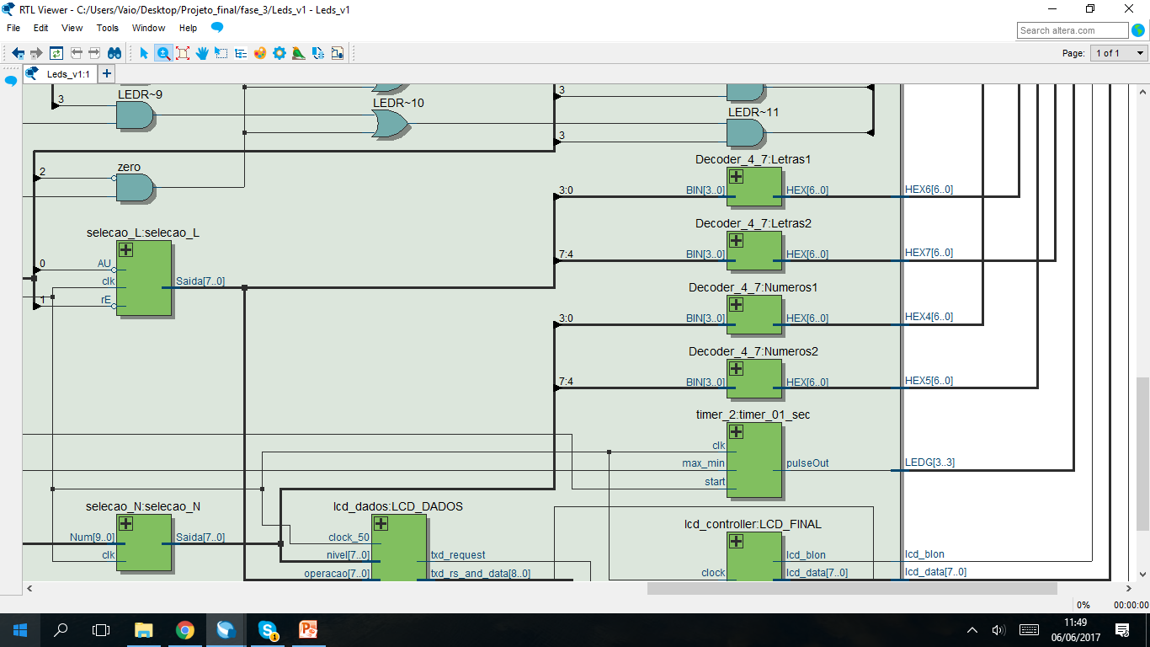

Slide 7
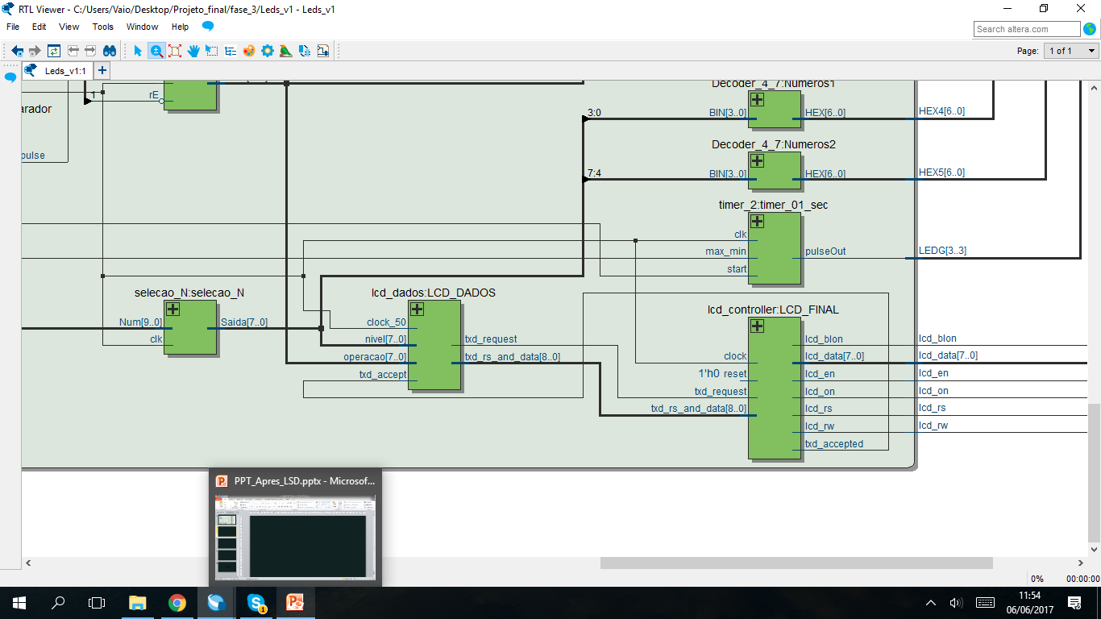

Slide 8
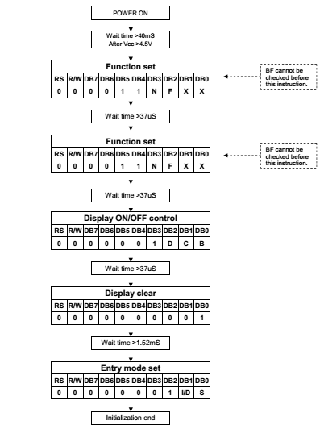

Slide 10
Perguntas

